Slide 1
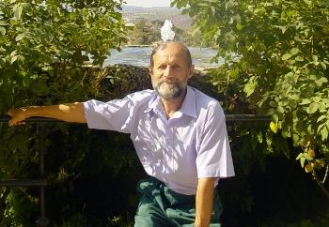

Slide 3
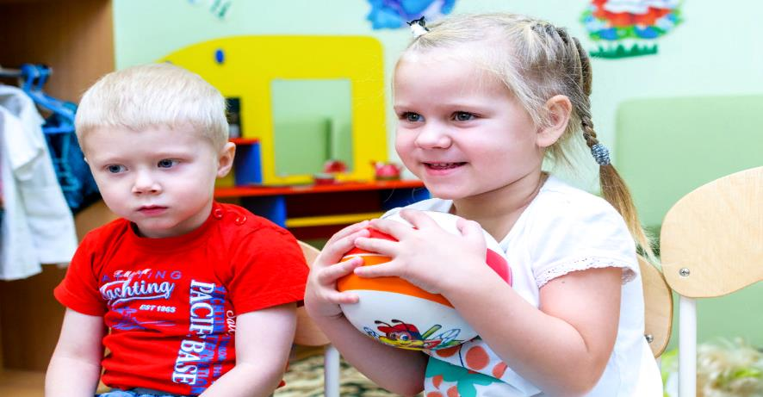

Slide 4


Slide 5
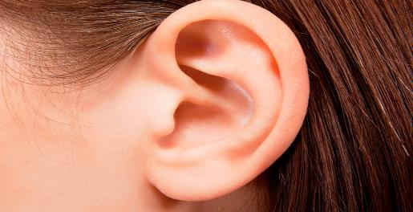

Slide 7
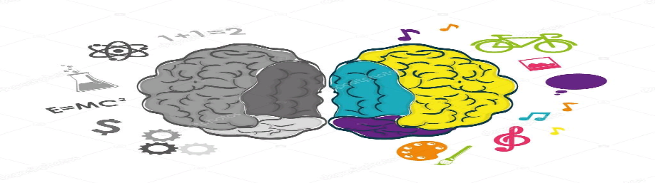
Левое полушарие мозга
отвечает за строгую логику, за умение выводить следствие из причин, за возможность что-либо аргументировано доказывать. В левом полушарии находится центр счета. Математики, шахматисты, бухгалтеры
Правое полушарие несет опыт, накопленный нашими предками. Оно отвечает за целостное и эмоциональное восприятие окружающей действительности. Дети, у которых правое полушарие доминирует над левым, эмоциональны, возбудимы, чувствительны. Это драчуны и плаксы. Вместе с тем, это дети-фантазеры, способные к неформальной логике

Slide 15
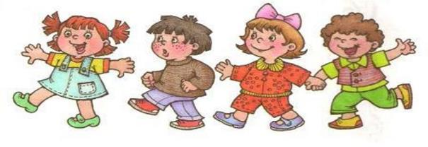

Slide 16
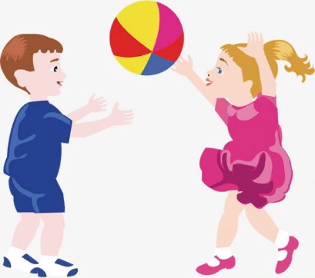
Самое главное, что для полноценного развития личности ребенка необходимо гармоничное развитие обеих половинок мозга и налаживание эффективных связей между ними.

Slide 17





Slide 18


